Slide 1


Module 6 :
Technologie GeneXpert et
Procédure de test Xpert MTB/RIF
Diapositives adaptées par Cepheid
Global Laboratory Initiative – Module de formation sur Xpert MTB/RIF

Slide 2
Contenu de ce module
Aperçu de la technologie
Préparation des échantillons d'expectoration (directs et traités)
Préparation des échantillons extrapulmonaires
Procédure de test Xpert MTB/RIF
Suivi de la procédure
Notes:
World Health Organization
08/12/13
2

Slide 3
Objectifs d'apprentissage
À la fin de ce module, vous serez en mesure de :
Décrire la technologie sur laquelle repose les tests GeneXpert et Xpert MTB/RIF
Expliquer les procédures des tests Xpert MTB/RIF
Utiliser le logiciel pour vérifier les résultats des tests et générer des rapports

Slide 4
Technologie GeneXpert
Système intégré micro-fluidique composé de :
Plate forme de l'outil
Cartouches (autonomes)
Protocoles automatisés
Contrôles internes
Notes:
4

Slide 5
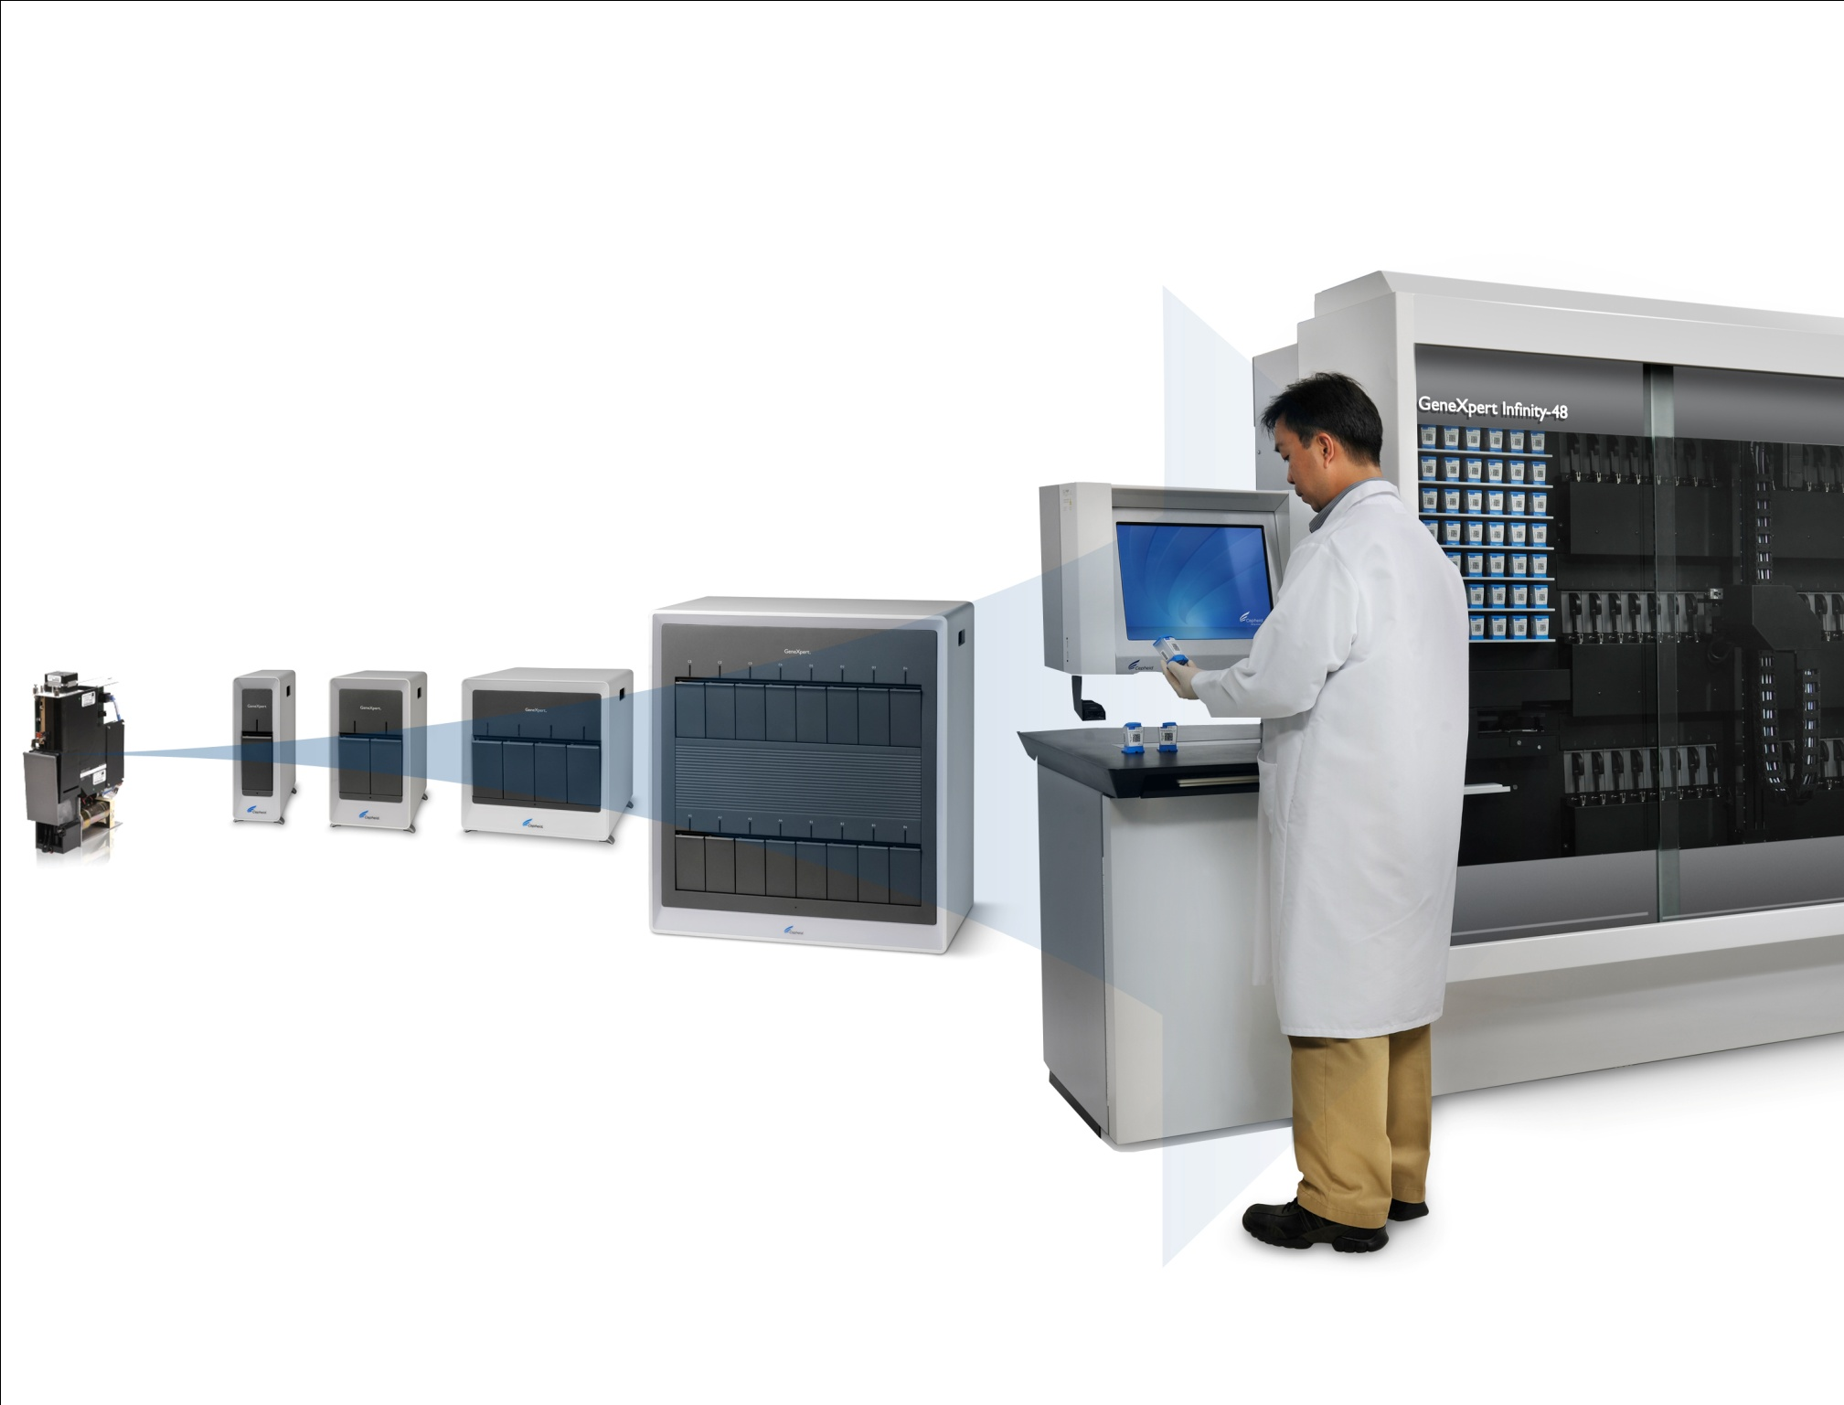
Plate-forme GeneXpert
GeneXpert
Infinity-48
Module GeneXpert®
GX-XVI
GX-I
GX-II
GX-IV
Notes:
5
5

Slide 6
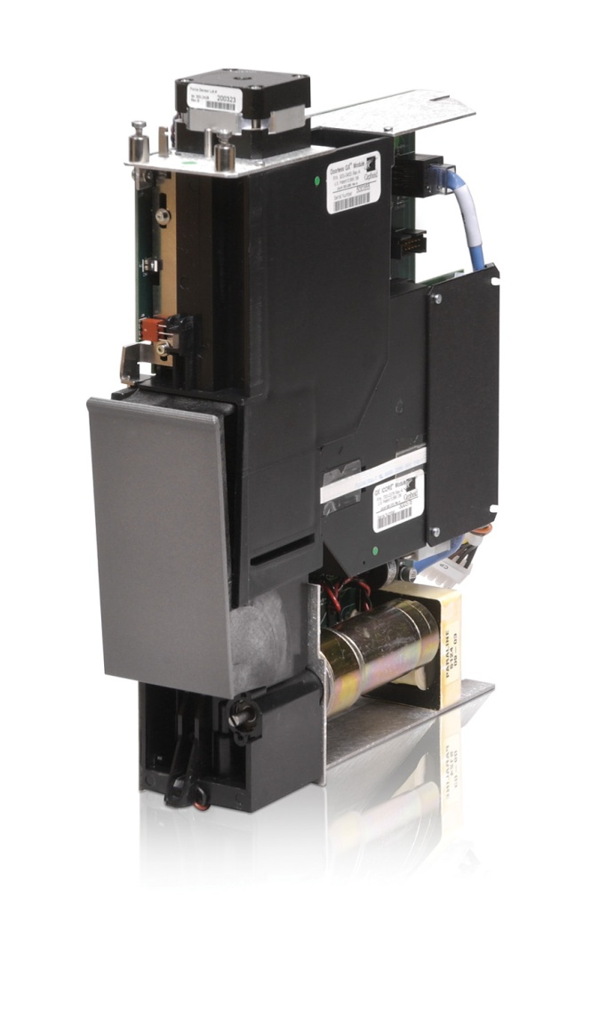
Module GeneXpert
Moteur de piston
Carte mère
I-CORE
Applicateur de la cartouche
Moteur d'entraînement
de vanne
Émetteur d'ultrasons
Notes:
6

Slide 7
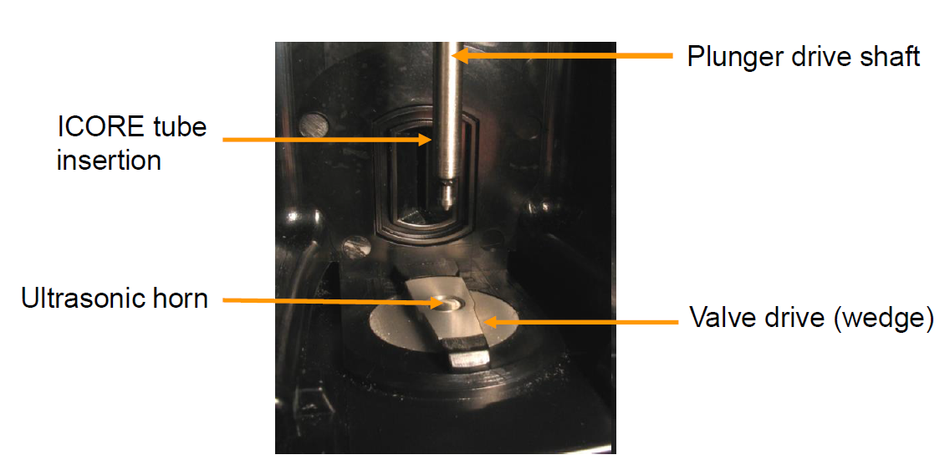
Baie de cartouche de module GeneXpert
Notes:
7

Slide 8
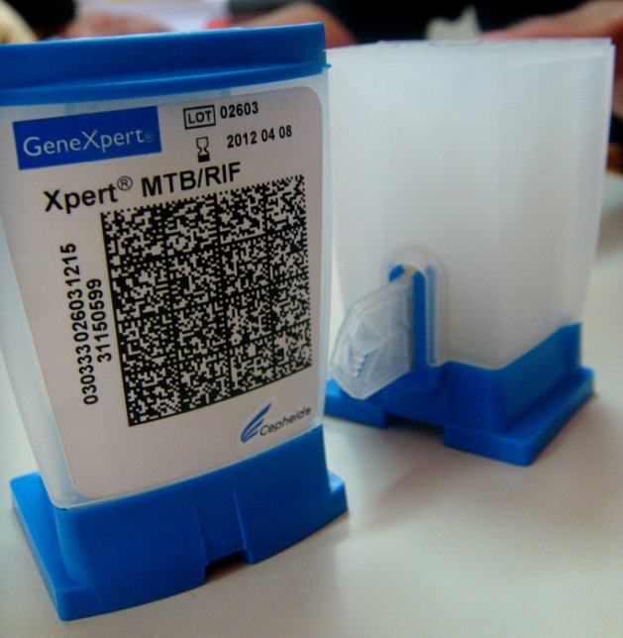
Protocole automatisé Xpert MTB/RIF
Remplir la cartouche avec l'échantillon préparé et l'insérer dans l'outil
L’échantillon se combine avec le contrôle du traitement de l'échantillon (SPC)
Le filtre capture l'échantillon et le SPC
Les cellules lysés par ultrasons libèrent l'ADN
L'ADN élué se mélange avec les billes des réactifs déshydratés
L'amplification simultanée et la détection de la fluorescence
Les résultats sont prêts en moins de 2 heures
Fin de travaux pratiques

Slide 9
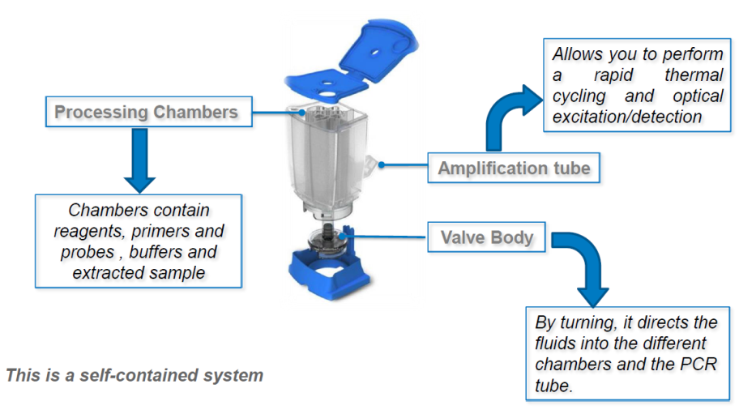
Cartouche GeneXpert
Notes:
9

Slide 10
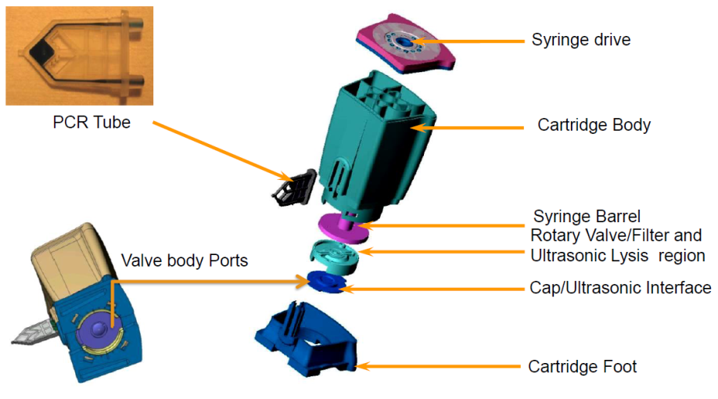
Éléments d'une cartouche
Notes:
10

Slide 11
Principes de conception GeneXpert
PCR en temps réel (amplification et détection en même temps)
Pas d'interface mouillée entre l'outil et la cartouche pour éliminer les restes
Contrôle interne complet du système des réactifs – pas de contrôle positif ou négatif externe séparé requis
Lyse ultrasonique intégrée de cellules pour la libération de l'ADN
Instructions du logiciel aux cartes mères du module individuel pour coordonner le mouvement des vannes et l’entraînement hydraulique intégrant
Fluidique intelligente - l’écoulement des liquides réalisé par micro-vannes – permettent l’utilisation des micro quantités de composants de réaction
Analyse automatisée des données et interprétation de résultats.
Notes:
11

Slide 12
Cartouche en action: Film
Le vidéo est disponible via FTP: ftp://hbdc:Crasa7Uc@ftp.caplaser.net
(à coller en Windows Explorer, pas dans l’Internet Explorer)
Les vidéos FTP sont des fichiers volumineux ; par conséquent, il faut les télécharger sur un CD
avant la formation.
Le film est disponible également sur YouTube au :
http://www.youtube.com/watch?v=mIsBLmjus6Q

Slide 13
Réaction en chaîne à la polymérase en temps réel
Cette diapositive est facultative pour les formations aux utilisateurs de base
Amplification et détection simultanée de l'ADN cible par la PCR
L’ADN cible est amplifié et marqué de sondes à marqueurs fluorescents
L'accumulation de produit est contrôlée et mesurée par la détection de la fluorescence
Les sondes utilisées par la technologie Xpert sont appelés des «phares moléculaires»
Plusieurs cibles peuvent être amplifiées et détectées (multiplexe)
Chaque cible est marquée de différents colorants
ADN cible
PCR
Fluorescence
Détection

Slide 14
Technologie par phares moléculaires
Cette diapositive peut être considérée comme facultative pour les formations aux utilisateurs de base
Le phare moléculaire est un court segment d'ADN monocaténaire, composé de :
  Séquence spécifique cible
  Tige
  Colorant fluorescent
  Désactiveur

Slide 15
Technologie par phares moléculaires
Cette diapositive est facultative pour les formations aux utilisateurs de base
Phare moléculaire
Cible
Fluorescence
Aucune fluorescence
Aucune cible = aucune fluorescence

Slide 16
Mécanismes moléculaires de la résistance à la rifampicine
Cette diapositive est facultative pour les formations aux utilisateurs de base
Les mutations dans le gène rpoB codant pour la sous-unité β de l'ARN polymérase :
  empêchent la liaison de la rifampicine à l'ARN polymérase, la synthèse des protéines et l'élimination des bacilles
95 % de la résistance à la rifampicine sont dues aux mutations du gène rpoB et le reste de 5 % sont dues aux mutations à l’extérieur d'autres gènes
Plus de 90 % des mutations du gène rpoB sont localisées sur la région des paires de base 81 (bp) (les codons 507–533)

Slide 17
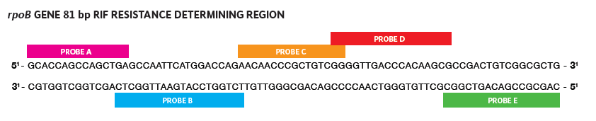
Détection des mutations du gène rpoB par Xpert MTB/RIF
Cette diapositive est facultative pour les formations aux utilisateurs de base
5 sondes qui se chevauchent – se lient aux gènes de type sauvage et ne se lient pas aux séquences mutantes
1 sonde au conmtrôle témoin-SPC (Bacillus globigii)
6 colorants fluorescents détectés en même temps

Slide 18
Contrôles internes de la qualité : Sonde de contrôle (PCC)
Cette diapositive est facultative pour les formations aux utilisateurs de base
La sonde de contrôle (PCC) est un test fondamental de lectures de la fluorescence à différentes températures avant le démarrage du cycle thermique pour évaluer la réponse des substances chimiques qu’un récipient contient. PCC vérifie :
La réhydratation des billes
Le remplissage du tube PCR
L’intégrité des sondes
La stabilité d'un colorant ou du réactifs/désactiveur
Les résultats de la vérification seront comparés de façon automatique aux réglages standards usine du logiciel
Un test est interrompu si la vérification de la sonde n'est pas passée

Slide 19
Contrôles internes de qualité : Contrôle du traitement d’échantillon (SPC)
Cette diapositive est facultative pour les formations aux utilisateurs de base
Contrôle du traitement de l’échantillon (SPC)
Spores non infectieux
Vérifie si la lyse des cellules a eu lieu avec succès
Détecte l'inhibition de l’amplification associée à l’échantillon : devrait être positive dans des échantillons négatifs et peut être négative ou positive dans les échantillons positifs
Le résultat n'est pas valide si le SPC est négatif dans un échantillon négatif
Notes:
19

Slide 20
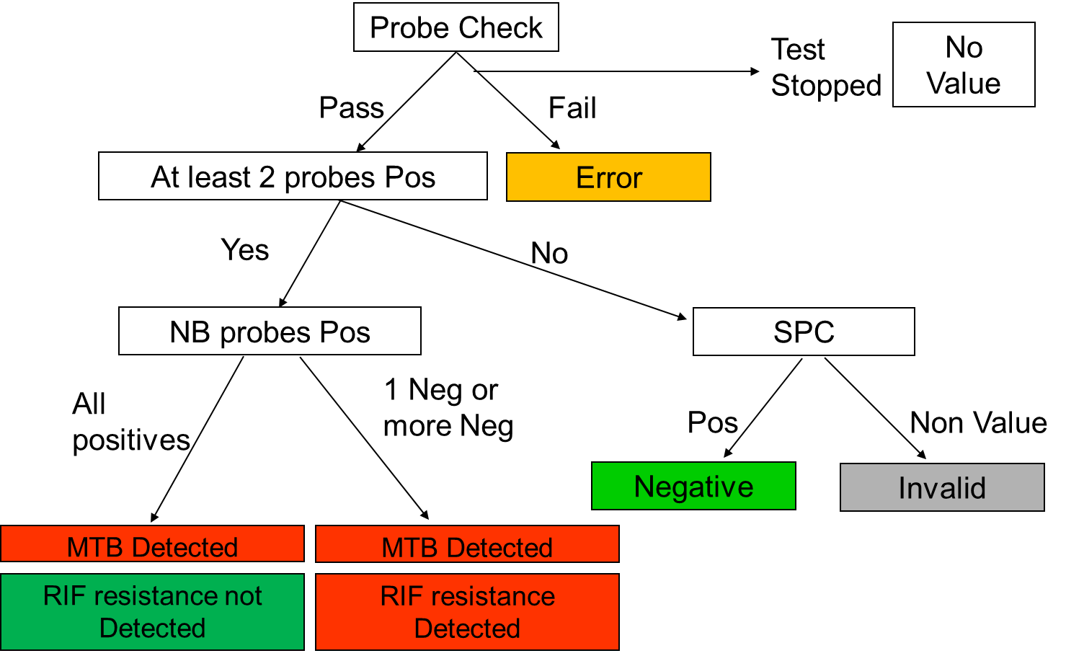
Algorithme pour la détermination des résultats Xpert MTB/RIF
Cette diapositive est facultative pour les formations aux utilisateurs de base
Notes:
20

Slide 21
Procédure de test Xpert MTB/RIF
Notes:
21

Slide 22


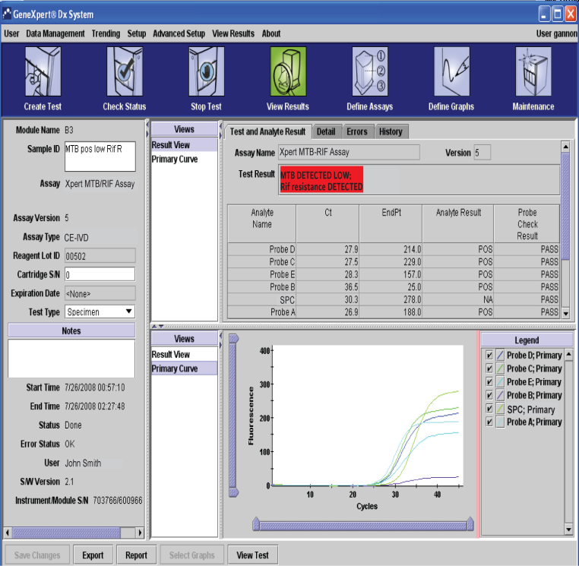
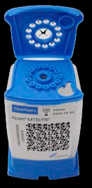
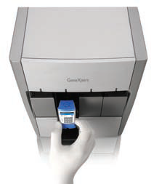
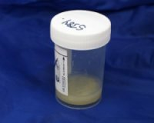
Aperçu de la technologie
1
Mélanger
2
Ajouter
4
Détecter
3
Insérer
Notes:
22

Slide 23
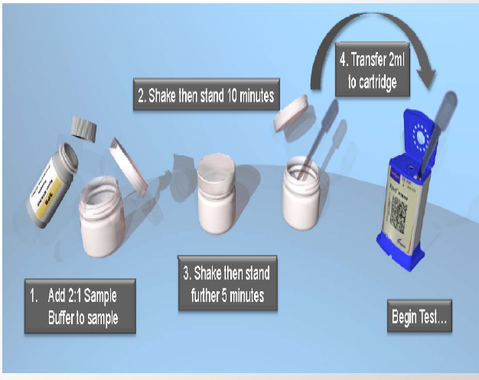
Préparation des échantillons: Crachat directe
2 ml est indiqué par une ligne sur la pipette
Verser l'échantillon réactif (tampon) avec précaution dans le chrachat afin d'éviter la production d'aérosols
Éviter le pipettage de toute particule solide à partir du crachat pouvant se melanger dans la cartouche
Éviter de créer des bulles lors du pipettage de l'échantillon mis dans la cartouche

Slide 24
Préparation des échantillons: Crachat directe
Dévissez avec précaution le couvercle du récipient à expectoration
Versez 2 volumes de réactif d'échantillon (SR) directement dans 1 volume d'expectoration dans le récipient à expectoration (1 ml d'expectoration est la quantité minimale, tandis que 3 à 4 ml est la quantité optimale demandée)
Pour les échantillons de volume plus grand (plus de 4 ml), une partie de la RS d'une deuxième bouteille serait nécessaire, car chaque bouteille contient 8 ml de SR
Bien fermez le couvercle et secouez vigoureusement le mélange 10 – 20 fois, en agitant le récipient ou par vortex
Incubez à température ambiante pendant 10 min
Après 10 min d'incubation, secouez l’échantillon de nouveau (ou par vortex) vigoureusement 10 - 20 fois
Après plus de 5 min d'incubation, l’échantillon doit être parfaitement fluide avant le test, sans aucun agrégat visible d'expectoration Si toujours visqueux, attendez 5 à 10 minutes de plus avant d'inoculer dans la cartouche (2 à 4 ml de la solution finale)

Slide 25
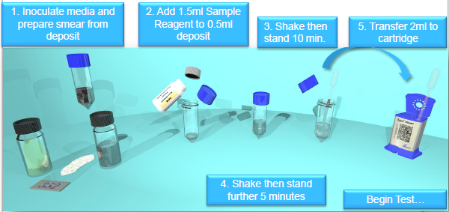
Préparation de l’échantillon : sédiments des expectorations traitées
2. Ajoutez 1,5 ml de réactif d'échantillon tampon) à
0,5 ml de sédiments
(ratio de 3:1)

Slide 26
Préparation de l’échantillon : sédiments des expectorations traitées
Ajoutez 1,5 ml de réactif d'échantillon à 0,5 ml de sédiments en suspension de l’échantillon d’expectoration concentré et digéré/décontaminé (Remarque : ratio de SR à échantillon 3 : 1)
Bien fermez le couvercle et secouez vigoureusement le mélange 10 – 20 fois, en agitant le récipient ou par vortex
Incubez à température ambiante pendant 10 min
Après 10 min d'incubation, secouez l’échantillon de nouveau (ou par vortex) vigoureusement 10 - 20 fois
Après plus de 5 min d'incubation, l’échantillon doit être parfaitement fluide avant le test, sans aucun agrégat visible d'expectoration

Slide 27
Préparation des échantillons : division des échantillons
Personnalisez si les échantillons sont toujours divisés

Slide 28
Echantillons Extrapulmonaires (EPTB)
OMS recommande ends the use of the following EPTB samples for Xpert MTB/RIF
  Liquide Céphalo-Rachidien (LCR)
  Ganglions lymphatiques et d’autres tissus (les échantillons doivent être préparés sous la hotte à flus laminaire)
Les échantillons de LCR sont généralement pauci bacillaires et doivent être traités comme du crachat. Cependant, la concentration par centrifugation (sédimentation) peut fournir de meilleurs résultats du test.. Un laboratoire avec une hotte est nécessaire pendant l’ouverture de la centrifugeuse et la décantation du surnageant.
Les échantillons liquides qui peuvent arriver dans des seringues plafonnées doivent être préparés dans une hotte pour le test Xpert. Dispensant le contenu de la seringue dans un tube conique de 50 ml peut aussi provoquer l’aérosolisation des bacilles. Les procédures de sécurité pour travailler avec des objets tranchants doivent être suivies.
Des échantillons de tissus exigent une homogénéisation en utilisant des broyeurs spéciaux qui peuvent créer des aérosols. Ces échantillons DOIVENT être préparés dans la hotte.
Les procédures opérationnelles standardisées (SOP) peuvent être trouvées dans le manuel de mise en ouvre du test Xpert MTB/RIF de l’OMS; Annex 2. www.who.int/tb/publications/xpert_implem_manual

Slide 29
Préparation d’échantillon: Echantillons Extrapulmonaires
Des ganglions Lymphatiques et des tissus
Avec des ciseaux et des pinces stériles couper un tissu et placer le dans dans un homogénéisateur/broyeur (illustré)
Ajouter 2 ml de phosphate stérile saline tamponnée (PBS
Placer le couvercle sur homogénéisation et broyer jusqu'à obtenir une suspension homogène finement broyé
Autoriser les grosses particules de se déposer (5-10 min)
Placer 0,7 ml de surnageant dans un tube avec bouchon à vis conique (être sûr qu‘AUCUN amas de tissus ne soit transféré)
Ajouter 1,4 ml de réactif de l'échantillon Xpert
Procéder comme décrit par la méthode stadardisée de test Xpert à partir de crachats
Placer la cartouche de 2ml dans la machine
Clancer le test Xpert
Les protocoles alternatives sont disponibles dans la Procédure (SOP) de l’OMS pour les échantillons qui ne sont pas stériles. Ces échantillons exigent une décontamination utilisant les mêmes protocoles que celles utilisées pour manipuler indirectement à l’échantillon de crachat.
Il est aussi recommandé de faire une culture à partir du surnageant de tissus.
Hotte est requise

Slide 30
Préparation d’échantillon: Echantillons Extrapulmonaires (2)
Echantillons de LCR (Remarque: les échantillons tachés de sang peuvent interférer avec le test Xpert)
> 5 ml de LCR
  a) Transférer dans le tube conique et centrifuger (3000g:15 min)
  b) Décanter le surnageant dans une solution désinfectante (Hotte obligatoire)
  c) Suspendre le sediment dans a volume of 2 ml avec le réactif échantillon Xpert MTB/RIF
  d) Ajouter l’échantillon concentré dans une cartouche et procéder à des tests de Xpert
2. 1-5 ml de LCR (y compris échantillons tachés de sang)
a) Ajouter un volume égal de réactif de l'échantillon Xpert MTB/RIF
b) Ajouter 2 ml dans la cartouche et procéder à des tests Xpert
3. 0.1-1 ml de LCR
Ajouter 2 ml de réactif de l'échantillon Xpert MTB/RIF
Ajouter 2 ml dans la cartouche et procéder à des tests de Xpert
4. <0.1 ml de LCR
Echantiillon insuffisant de pour le test Xpert MTB/RIF
Hotte doit être utilisée pour manipulation générant aérosols, ex., décantation

Slide 31
Préparation de l'échantillon : organisation du travail
Préparez simultanément autant d'échantillons que le nombre de modules disponibles soit qui marchent
Démarrez la préparation des échantillons 30 minutes avant qu'un module soit disponible
N'ouvrez pas les cartouches avant que vous ne soyez pas prêt à effectuer le test
Utilisez la cartouche dans les 30 minutes après l'ouverture du couvercle de la cartouche

Slide 32
N'utilisez pas les cartouches si :
Leur date d'expiration est passée
Elles sembles mouillées
Le sceau du couvercle est brisé ou ouvert (que ce soit accidentellement)
Elles sont échappées ou secouées après l'ajout de l'échantillon traité
La paroi du tube de réaction semble endommagée
Elles ont été déjà traitées : chaque cartouche est à usage unique seulement et ne peut être utilisée une fois lecteur
Leur emballage (un sachet avec 10 cartouches) a été ouvert il y a plus de 6 semaines

Slide 33
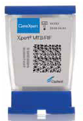
Préparation des cartouches : Étiquetage
Retirez toujour la cartouche par le côté droit et gauche. Ne pas toucher le couvercle, le code-barres sur la partie avant, ou le tube de réaction sur la partie postétieur
Apposez une étiquette sur la cartouche indiquant le numéro d'identification de l'échantillon ou en attachant l'étiquette sur le côté gauche ou droit de la cartouche
Ne pas appliquer l'étiquette sur le couvercle et ne pas cacher le code-barres 2D existant sur la cartouche

Slide 34
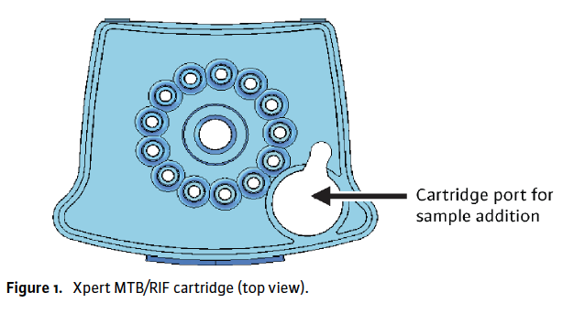
Préparation des cartouches : Inoculation
Ouvrez la cartouche et pipettez 2 à 4 ml d'échantillon préparé à l'aide de la pipette en plastique
Pipettez l’échantillon avec attention pour éviter la création d’aérosols et des bulles
Ne transférez pas de particules solides dans la cartouche
Bien fermez le couvercle
Démarrez le test

Slide 35
Stockage des échantillons et des cartouches inoculées
Le stockage des échantillons :
Expectoration directe ou traitée (décontaminée/concentrée)
Réfrigérez à 2–8°C pour 10 jours au maximum
Si nécessaire, à une température ambiante maximale de 35° C pour 3 jours, et ensuite réfrigérés à 2–8° C pour une période maximale combinée de 10 jours
Le stockage des échantillons dans la présence du réactif :
Expectoration directe ou traitée (décontaminée/concentrée)
Traitez dans les 12 heures, stockez à 2-8°C Si la réfrigération est impossible, traitez-les dans les 5 heures
Le stockage des cartouches inoculées (par exemple en cas de panne de courant) :
Effectuez le test dans les 4 heures après l'ajout de l'échantillon
Si plus de 4 heures se sont écoulées, inoculez une nouvelle cartouche

Slide 36
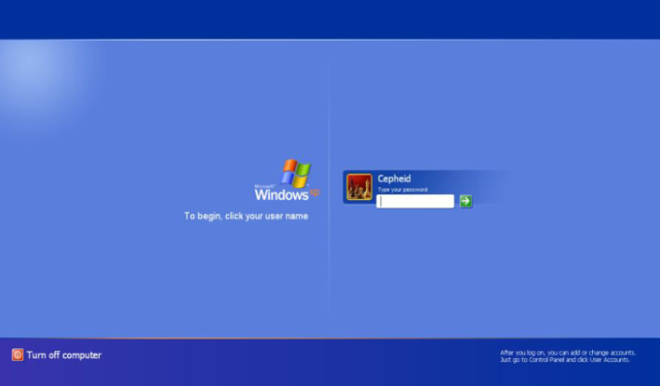
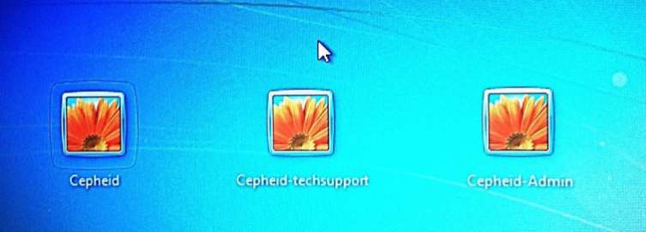

Le démarrage
1. Mettez en marche l’outil GeneXpert
(une petite lumière bleue s’allumera sur le panneau avant)
2. Allumez l'ordinateur
3. Ouvrez une session Windows en tant qu'utilisateur de Cepheid :
  Nom d'utilisateur : Cepheid
  Mot de passe : cphd
4. Double-cliquez sur l'icône « GeneXpert Dx » sur le bureau
5. Connectez-vous avec le compte utilisateur
Windows XP
Windows XP

Slide 37
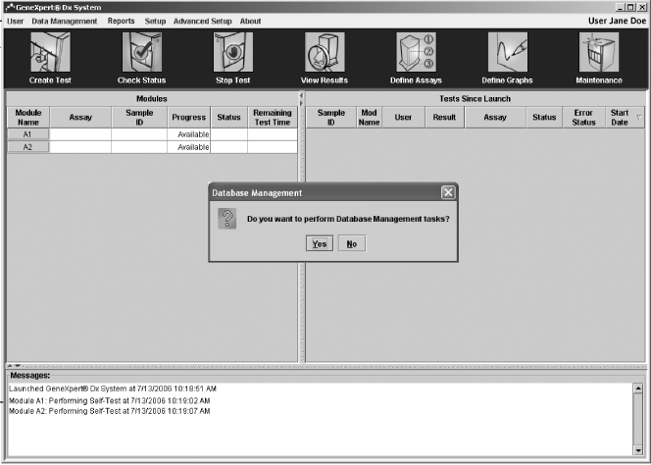
Démarrez le logiciel
6. Cliquez sur « Non » dans la boîte de dialogue « Database Management » (gestion de la base de données) pour commencer votre session de travail

Slide 38
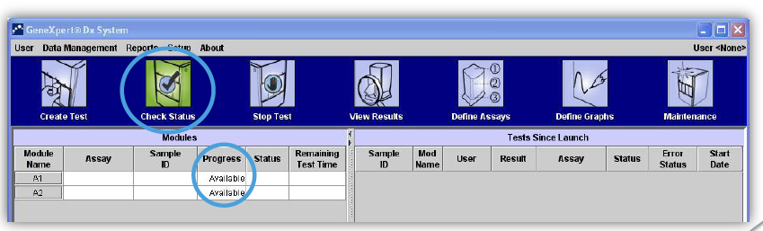
Lancez le logiciel : Vérifiez le statut
7. Cliquez sur «Check Status» (vérifier l'état) pour confirmer tous les modules disponibles
- Au cas contraire, procédez au dépannage (Module 9)

Slide 39
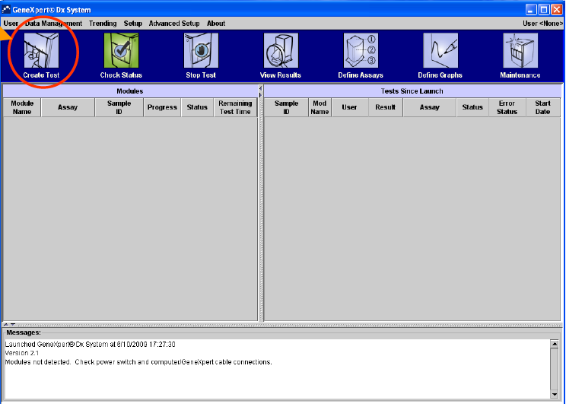
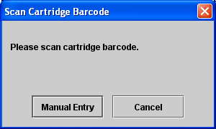
Le démarrage d’un test
Cliquez sur « CREATE TEST » (créer un test)
2. Une fenêtre s'affiche demandant de lire le code-barres de la cartouche

Slide 40
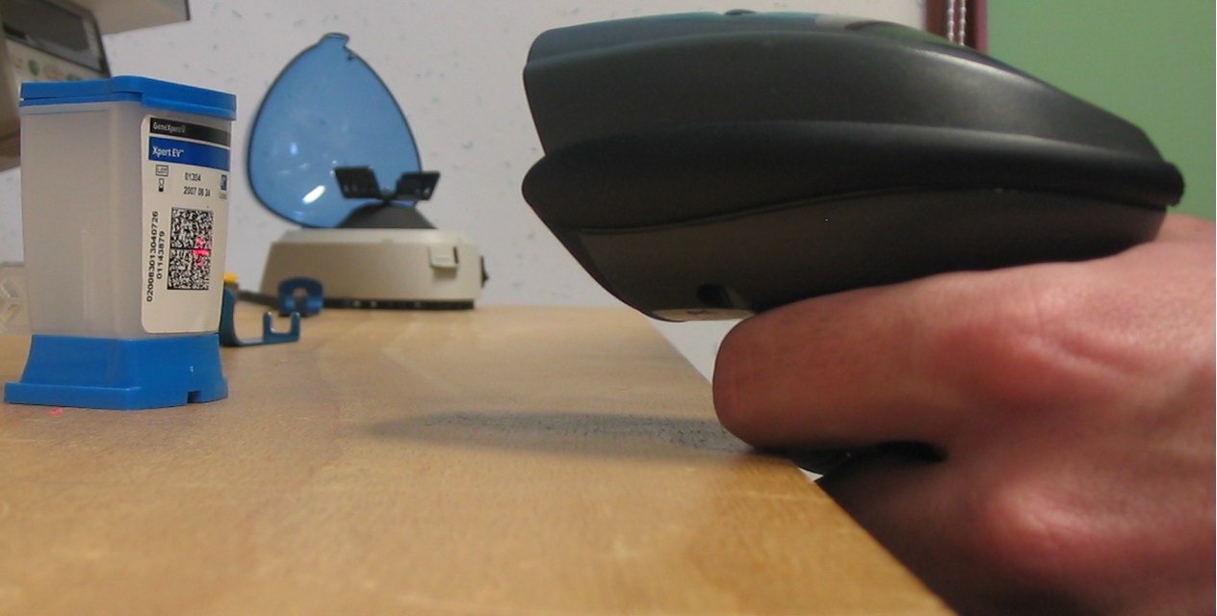
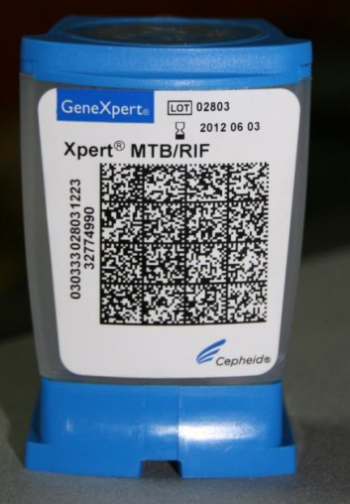
Démarrage d'un test : lecture de la cartouche
3. lisez le code-barres de la cartouche en maintenant enfoncé le bouton jaune
Après le bip sonore, éloignez le lecteur de la cartouche pour éviter une deuxième lecture du code-barres
REMARQUE : Si le lecteur de code-barres ne fonctionne pas, vous pouvez saisir manuellement le code-barres de la cartouche en entrant le numéro de la deuxième ligne sur les cartouches
En cas de panne du lecteur de codes à barres pendant l’utilisation d’un nouveau lot, communiquez avec le département de soutien technique de Cepheid pour recueillir les paramètres spécifiques du lot

Slide 41
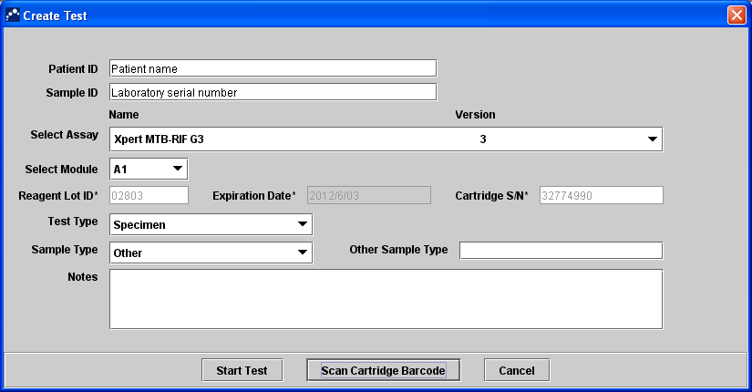
Le démarrage d’un test
4. Après la lecture du code-barres, cette fenêtre s'affiche
5. Entrez l'ID du Patient = nom
6. Entrez l'ID d'échantillon = numéro de série du laboratoire
Par défaut, le logiciel affiche
le type de test comme Échantillon.
Le logiciel attribue automatiquement un
module à utiliser
(Remarque : le module moins utilisé est
sélectionné ; un autre module peut
être sélectionné manuellement)
7. Cliquez sur « Start test » (démarrer le test)

Slide 42
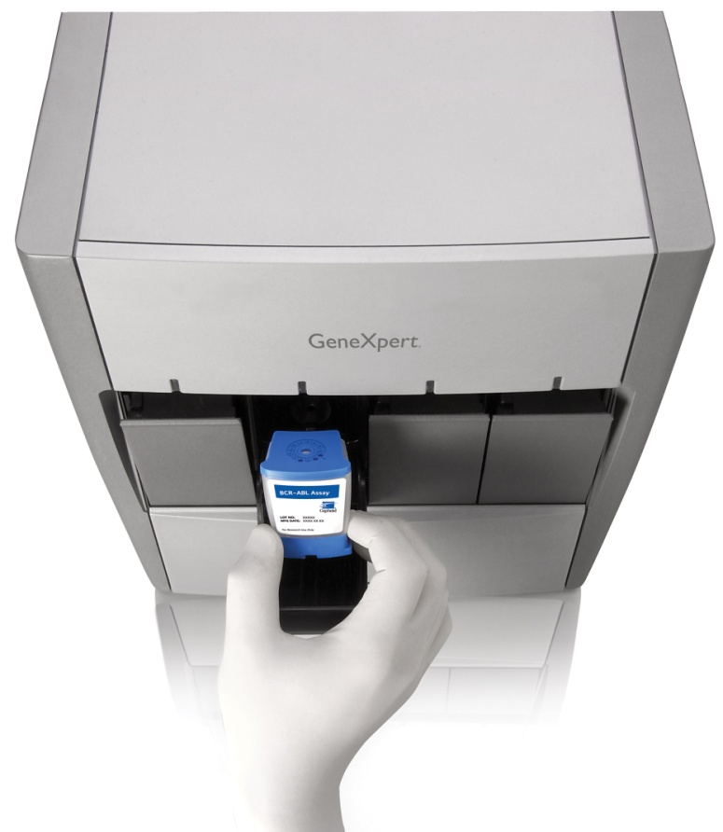
Chargez la cartouche
Ouvrez complètement la porte de la baie de cartouches du module assigné indiquée par la lumière verte clignotant au-dessus du module sélectionné
Chargez la cartouche avec précaution avec le code-barres en avant
La fermeture de la porte de la baie démarrera le test automatiquement
Tenez toujours la cartouche en position verticale ; évitez de les secouer,
de les incliner ou de les faire tomber

Slide 43

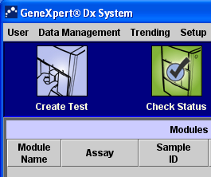
Saisie manuelle du code-barres de la cartouche
Si le lecteur de code-barres ne fonctionne pas, vous pouvez saisir manuellement les codes-barres
lisez le code-barres de la cartouche et cliquez sur « Manual Entry » (saisie manuelle)
Entrez manuellement les numéros de deuxième ligne des cartouches
Cliquez sur « Create Test »

Slide 44
Sommaire du processus de test : Film
Le vidéo est disponible via FTP: ftp://hbdc:Crasa7Uc@ftp.caplaser.net
(à coller en Windows Explorer, pas dans l’Internet Explorer)
Les vidéos FTP sont des fichiers volumineux ; par conséquent, il faut les télécharger sur un CD avant la formation.

Slide 45
Suivi du status du test
Sous « Check Status » (vérifiez l’état) (voir la diapositive suivante), veiller à ce que l’état ait été mis à jour de « loading » (chargement), « run » (en cours), ce qui signifie que le processus de test a commencé
Si vous souhaitez voir le progrès des tests, vous pouvez consulter :
Le progrès du test (par exemple, 3/45 indique que le test passe par le troisième cycle des 45 cycles de la PCR)
La durée qui reste avant la fin du test
L’état du test (par exemple : « OK »)
Si l'état affiche une erreur ou un avertissement, consultez les messages pour la description du problème (voir la diapositive suivante)

Slide 46
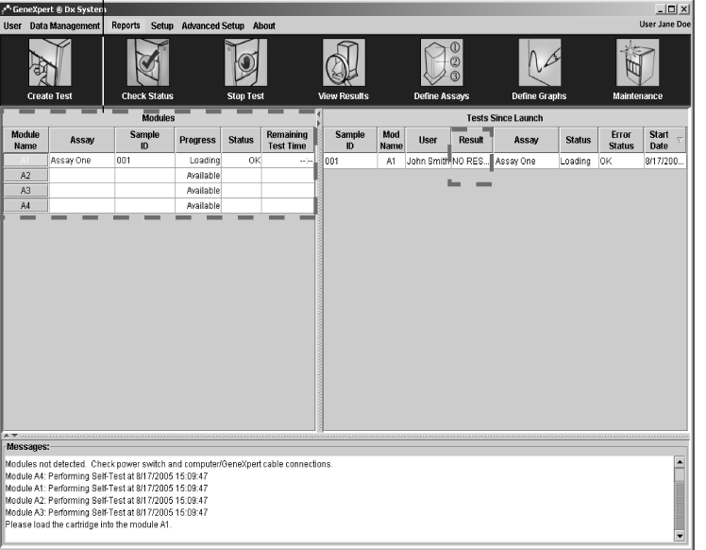
Suivi du status du test
Cliquez sur
« CHECK STATUS » (vérifiez l’état)
2. Progrès, état,
et le temps restant
sont indiqués
3. Messages
avec plus de détails

Slide 47
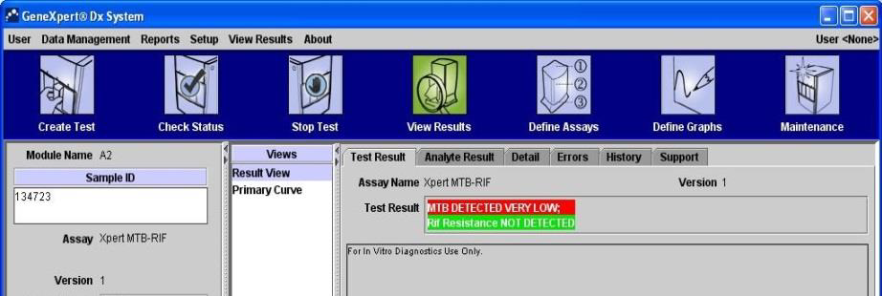
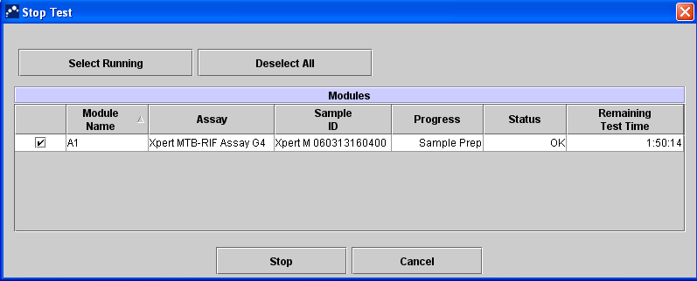
Comment arrêter un test et pourquoi
Si votre/vos cartouche(s) n’a/ont été pas correctement préparées, il se peut que vous devrez arrêter le test pour éviter le gaspillage de temps :
Cliquez sur « STOP TEST » (arrêter le test)
Sélectionnez le/les module(s) à arrêter en cochant la case correspondante
Après la sélection, cliquez sur « Stop » (arrêt)

Slide 48
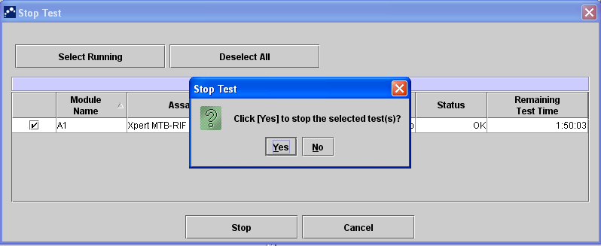
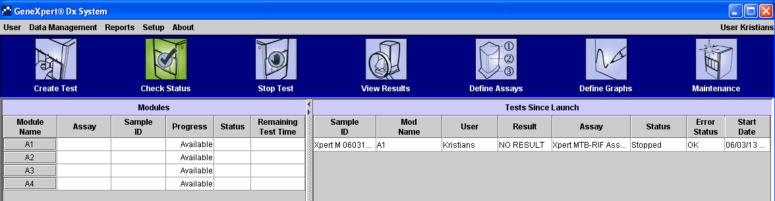
Comment arrêter un test et pourquoi
Confirmez votre choix en cliquant sur « Yes » (oui)
Vous pourrez voir les détails du test arrêté dans la section « Check Status »

Slide 49
Visualiser, générer et gérer les rapports de test
Veuillez consulter le Module 7 au sujet de la gestion des résultats des tests :
Visualiser les résultats des tests
La modification des renseignements sur les tests
La génération du rapport de résultats (de l'échantillon et du patient)
L'impression automatique du rapport du test
La différence entre l'archivage et la sauvegarde de secours : la façon d'archiver, de récupérer, de sauvegarder et de restaurer les données d'une copie de sauvegarde
La façon de copier et coller les données dans une feuille de calcul Excel

Slide 50
Sommaire
L'analyse Xpert MTB/RIF est un système intégré micro-fluidique, constitué d'un outil GeneXpert, des cartouches de test Xpert MTB/RIF, d'un protocole automatique (l'amplification de l'ADN et la détection de la fluorescence) avec des contrôles intégrés (SPC et PCC).
Les protocoles de préparation des échantillons devront être suivis pour l'expectoration directe (2 : 1) ou le sédiment de l'expectoration traitée (3 : 1) – adaptez les exigences en matière de biosécurité selon les besoins.
Vérifiez l'intégrité et l'étiquette des cartouches avant utilisation, et inoculez la quantité suffisante (2-4 ml) de la solution finale.
Après le chargement de la cartouche dans l'équipement GeneXpert, le logiciel couplé permet de suivre le progrès du test.

Slide 51
Évaluation
Énumérez et décrivez les composantes de la technologie GeneXpert.
Énumérez et décrivez les contrôles et leurs mécanismes.
Décrivez la procédure de préparation des échantillons (selon l'échantillon analysé) et les étapes à suivre pour créer et effectuer un test.
Comment vérifiez-vous le progrès du test ?
Pourquoi désiriez-vous arrêter un test ? Comment pouvez-vous arrêter le test ?

Slide 52







Remerciements
Le module de formation Xpert MTB/RIF a été développé par un consortium de partenaires de GLI, y compris FIND, KNCV, US CDC, USAID, TB CARE I et l’OMS, avec un financement de l’USAID.
Les modules sont basés sur du materiels développés à l’origine par FIND, KNCV et Cepheid.
La traduction de ces documents a été rendue possible par la Fondation pour de nouveaux diagnostics innovants (FIND), avec le soutien financier du Plan d'urgence du Président pour la lutte contre le sida (PEPFAR) à travers CDC aux termes d’accord de coopération numéro U2GPS002746.

